Slide 1
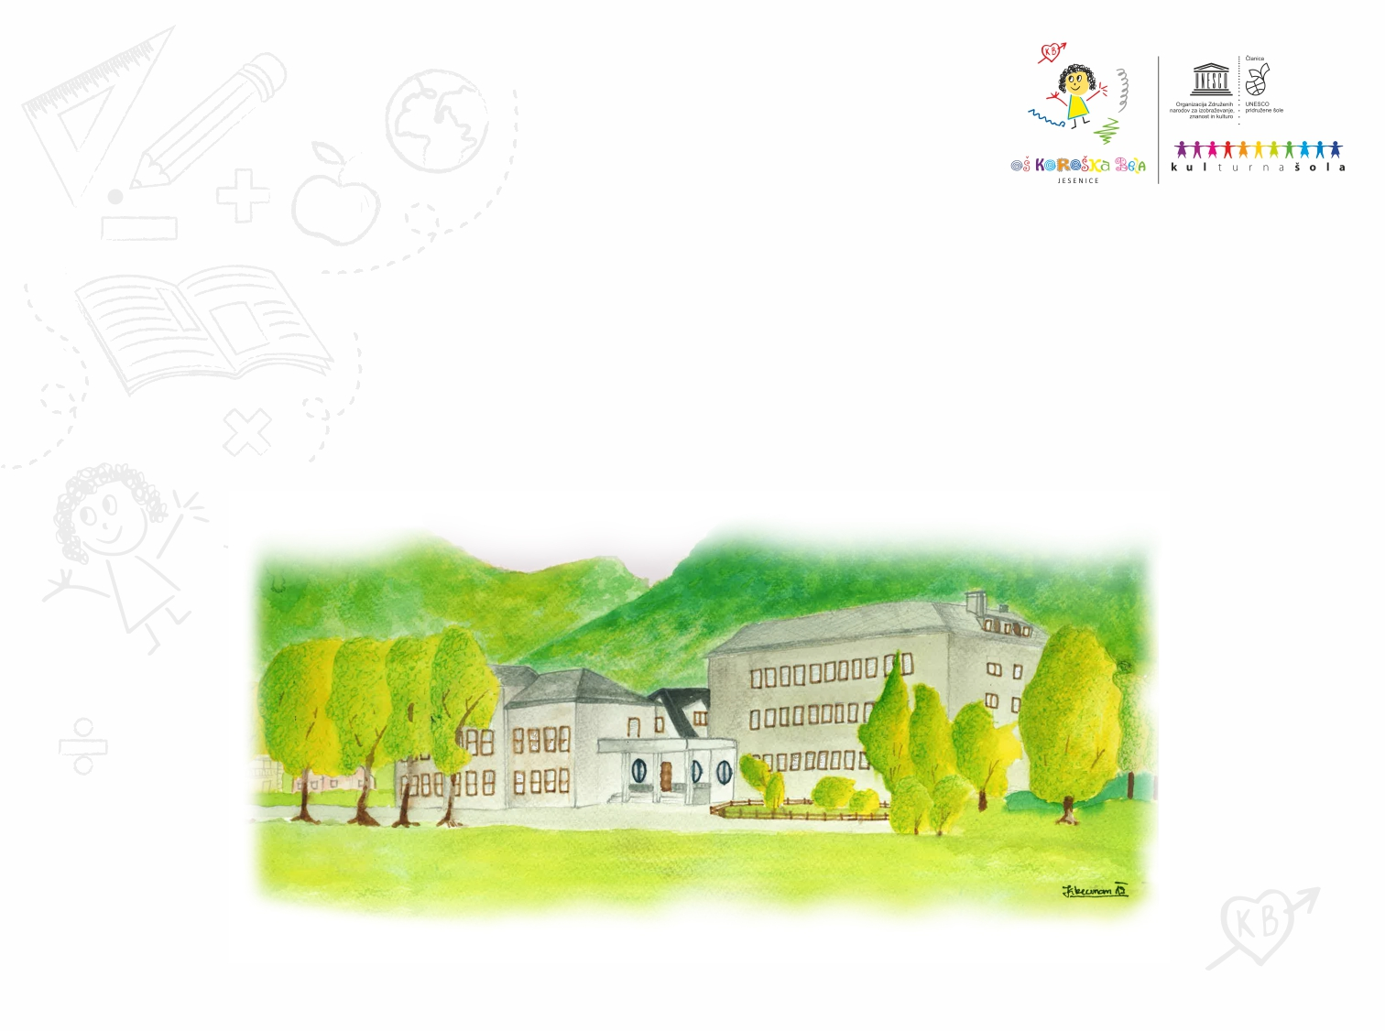
Pouk na daljavo
Gum 5.ab
Datum: 17.1.2022
Učiteljica lidia.wolf@oskoroskabela.si
Oj, lepo je res na deželi

Slide 2
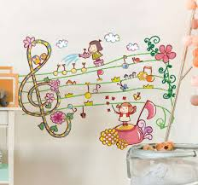

Pozdravljeni, dragi učenke in učenci,
.Teden je naokrog in spet smo skupaj pri glasbeni nalogi, tokrat na daljavo.
Danes smo pred novim pevskim izzivom.
Naučili se bomo slovensko ljudsko pesem z naslovom:
Oj, lepo je res na deželi
Ljudska

Slide 3

Najprej se upojte ob pesmi, ki ste se jo nekateri že naučili : Žabe
Klikni na zvočnik in zapoj svoj solo ob klavirski spremljavi-tako bo to zgledalo, ko boš v šoli pel za oceno ☺

Slide 4
Na vsaki prosojnici klikni na zvočnik in poslušaj moja navodila.
Na naslednji prosojnici je napisano besedilo pesmi.
Najprej ga razločno in naglas preberi.
Bodi pozoren na naglas pri besedi „lepo“ v prvi kitici.

Slide 5
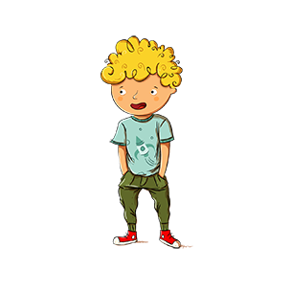
Pesem prepišite v zvezek
1.Oj, lepo je res na deželi, deželi, deželi,
oj, lepo je res na deželi, kjer hiš*ca na samem stoji.
2.Okol* so pa travn*ki zeleni, zeleni, zeleni,
okol* so pa travn*ki zeleni, to mene najbolj veseli.
3.Vsak kmetič *ma svoje veselje, veselje, veselje,
vsak kmetič *ma svoje veselje, če vedno pošteno živi.
4. Čez dan si zažvižga, zapoje, zapoje, zapoje,
čez dan si zažvižga, zapoje, zvečer pa prav sladko zaspi.

Slide 6
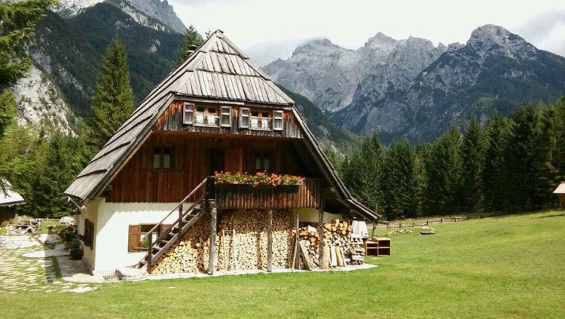
Poslušaj, kako sem pesem ob klavirski spremljavi zapela jaz

Slide 7
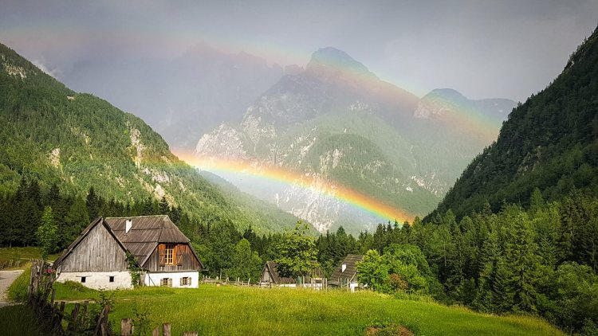
Slovenska ljudska: Oj,lepo je res na deželi
.
https://youtu.be/spJfmiEN2T0

Slide 8
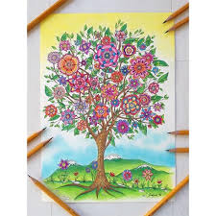

Slide 9
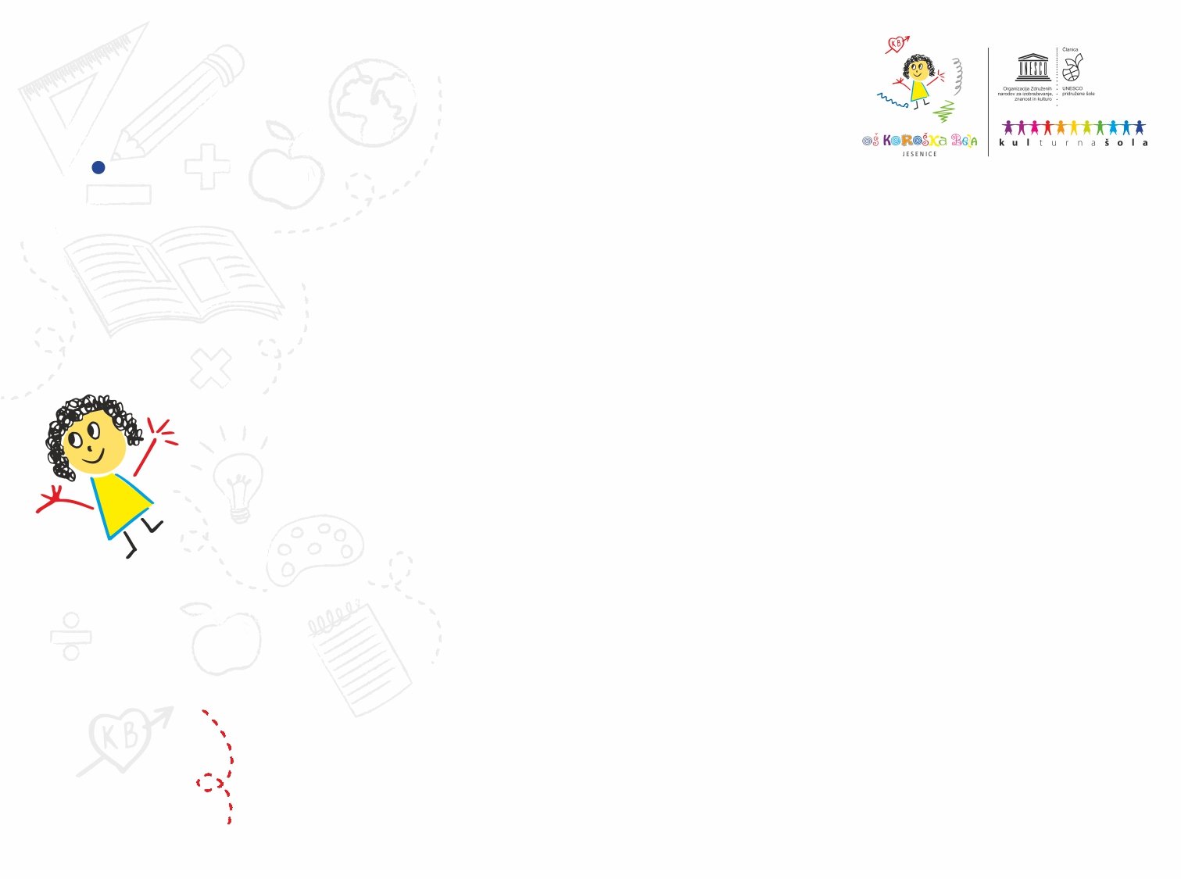

https://youtu.be/EGk6Tv8COV4
https://youtu.be/v4sevZLf5Qs
https://youtu.be/JrIGxnmgDOA
Lep pozdrav,
u. Lidia

